Slide 1
BS CK II Nguyễn thị Ngọc Linh Đối tượng: SAU ĐẠI HỌC 6/2019
CHẨN ĐOÁN VÀ ĐIỀU TRỊ HỘI CHỨNG THẬN HƯ

Slide 2
Nội dung
I. NHẮC LẠI KIẾN THỨC CƠ BẢN
1. Biết cơ chế sinh bệnh của HCTH
2. Hiểu được các thay đổi bệnh học theo sang thương GPB
3. CHẨN ĐOÁN HCTH
Chẩn đoán (+)
Chẩn đoán nguyên nhân
Chẩn đoán biến chứng
II. ĐIỀU TRỊ

Slide 3
HỘI CHỨNG THẬN HƯ
LÀ MỘT TẬP HỢP NHIỀU TRIỆU CHỨNG
Tiểu đạm lượng nhiều > 3,5g/1,73 m2 da /24 giờ,
HCTH
Là 1 tập hợp các triệu chứng
Tăng lipid máu
Giảm albumin máu
Phù
Kèm HC tăng đông
HC thận hư có thể nguyên phát ( do bệnh lý tại cầu thận) hoặc thứ phát do nhiều nguyên nhân khác nhau gây ra.

Slide 4
SINH LÝ BỆNH
Bình thường màng đáy cầu thận mang điện tích âm và kích thước lỗ lọc nhỏ nên không cho đạm đi qua vào nước tiểu.
Trong HC thận hư, màng đáy cầu thận tổn thương làm tăng tính thấm màng đáy cầu thận và tăng kích thước các lỗ lọc do các sang thương mô học gây ra, gây tiểu đạm rất nhiều.
Đây là nguyên nhân chính gây ra một loạt các hậu quả khác.

Slide 5
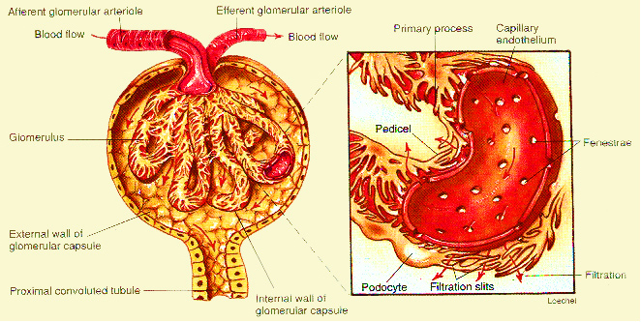
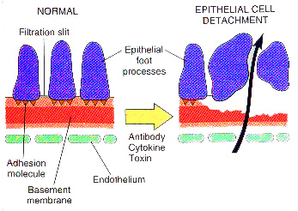

Slide 6
1. Tiểu đạm:Tiểu đạm nặng ≥ 3g/24 giờ
Đây là nguyên nhân chính dẫn đến biểu hiện lâm sàng và các thay đổi sinh hóa trong HCTH
2. Giảm albumin máu
Gan tổng hợp tổng hợp 10-12g albumin/ngày
Tiểu đạm nhiều hơn mức độ sinh tổng hợp albumin máu tại gan.
Mức độ giảm albumin máu còn tùy thuộc các yếu tố: tuổi, tình trạng dinh dưỡng, bệnh lý gan.

Slide 7
3. Phù.
Giảm albumin làm giảm áp lực keo huyết tương, dịch thóat ra mô kẽ gây phù
Thóat dịch mô kẽ làm giảm V máu lưu thông hiệu quả -> kích thích hệ renin-angiotensin-aldosterone, tăng tiết ADH -> phù nặng thêm (cường aldosterone thứ phát).
4. Tăng lipid máu. Thường gặp, tỉ lệ nghịch với giảm albumin máu. Cơ chế do:
- Giảm P keo kích thích TH lipid máu
- Giảm dị hóa lipoprotein do giảm họat tính lipoprotein lipase
-Tiểu ra protein có chức năng điều hòa sản xuất lipid

Slide 8
Chẩn đoán phân biệt với các NN gây phù khu trú
1. BL MM - Viêm tắc Đm - Viêm tắc TM huyết khối - Suy van TM chân - HC trung thất (do u trung thất chèn ép TM chủ trên): phù mặt, cổ, 2 tay (Phù áo khoác), THBH ngực
2. BL mạch bạch huyết: tắc mạch bạch huyết do giun chỉ (phù chân voi), BL ác tính vùng chậu xâm lấn hạch BH (K cố TC, âm đạo…)
3. Viêm : do nhiệt (phỏng, hóa chất…), nhiễm trùng (viêm mô tế bào, chấn thương gây phù + bầm máu
4. Dị ứng: phù Quinkc, thường phù mặt, môi, biến mất nhanh, do dị ứng thứcăn, thuốc… …
5. Phù bên chi liệt: trong TBMMN, do giảm dẫn lưu TM, mạch Bạch huyết . + Các NN khác

Slide 9
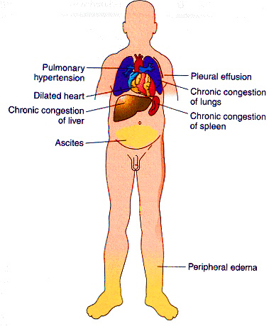
Phù do suy tim
-Mệt, khó thở,
-Phù 2 chân, nhiều về chiềusáng ngủ dậy bớt
-Khám: dấu khó thở, TM cổ nổi (+)
- Tim to: Hardzer (+)
Phổi: ran ẩm 2 đáy. TDMP (P)
Bụng: Báng bụng, Gan to, phản hồi gan TM cảnh (+)
Phù do suy tim

Slide 10
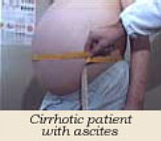

Slide 11
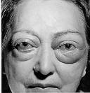
Phù mắt do cường giáp: kèm mắt lồi

Slide 12
CHẨN ĐÓAN (+) HCTH
1. Triệu chứng LS: phù toàn thân, tiểu ít, tiểu bọt
2. Cận lâm sàng
(1)Đạm niệu/24 giờ > 3g/24g -3,5g/24 giờ /1.73 m2
Hoặc tỉ lệ protein/ creatinin niệu (PCR) > 3-3,5
Hoặc tỉ lệ albumin/ creatinin niệu (ACR) > 2.200 mg/g ( # > 220 mg/mmol)
(2) Albumin máu < 30 g/L, protein máu < 60g/L
(3) Lipid máu tăng, chủ yếu cholesterol, LDL-C
Đạm niệu/24g là tiêu chuẩn chính

Slide 13
Cách thực hiện XN đạm niệu/24 giờ: buổi sáng BN đi tiểu bỏ hết số NT này, sau đó bắt đầu giữ tất cả lượng nước tiểu trong 24 giờ, đựng trong 1 bình-can nhựa có chất bảo quản của BV . Đúng 24g sau, hứng nước tiểu lần cuối cùng, đem bình chứa NT đi XN. Nhân viên XN sẽ ghi V nước tiểu, lắc đều bình, lấy một mẫu NT, định lượng đạm/L, sau đó nhân với thể tích NT/24g, sẽ ra lượng đạm/24g
Ví dụ: Tổng PTNT: Đạm niệu: 2g/L (có nghĩa 1L nước tiểu có 2g đạm)
Thể tích NT trong 24 g: 1.5 L.
Đạm niệu /24g sẽ là: 2g x 1.5 L= 3g/24g
Có thể dùng các tiêu chuẩn định lượng đạm khác để chẩn đoán HC thận hư, lấy mẫu NT bất kỳ (spot urine), không cần giữ NT trong 24g
- Tỉ lệ protein/ creatinin niệu (PCR) > 3-3,5
- Hoặc tỉ lệ albumin/ creatinin niệu (ACR) > 2.200 mg/g ( # > 220 mg/mmol)

Slide 14
Tiêu chuẩn chẩn đoán HCTH:
1. Đạm niệu/24g | > 3g/24g, > 3,5g/24g/1,73 m2 Tỉ lệ protein/creatinin (PCR) > 3-3,5 Tỉ lệ albumin/creatinin (ACR) > 2.200 mg/g ( # > 220 mg/mmol)
2. Albumin máu giảm Alpha 2 globulin tăng | < 30g/L > 12%
3. Bilan mỡ tăng | Chủ yếu tăng Cholesterol, LDL-C , Triglyceride mmol/L
HCTH không thuần tuý: khi kèm
1 THA
2.Tiểu máu
3. Suy thận cấp

Slide 15
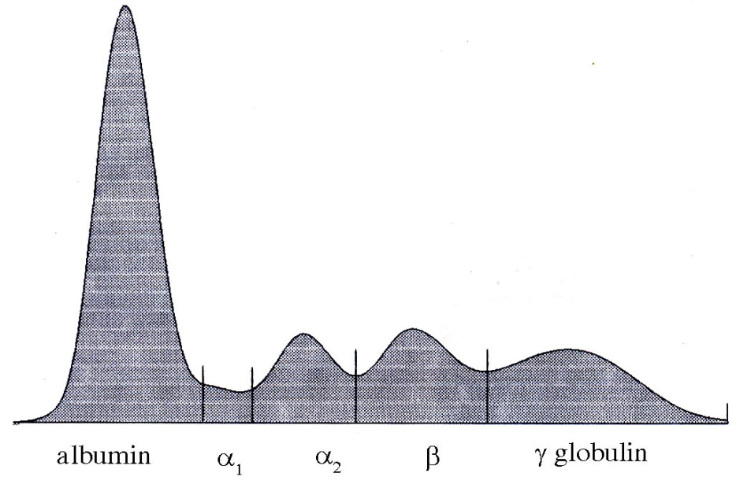
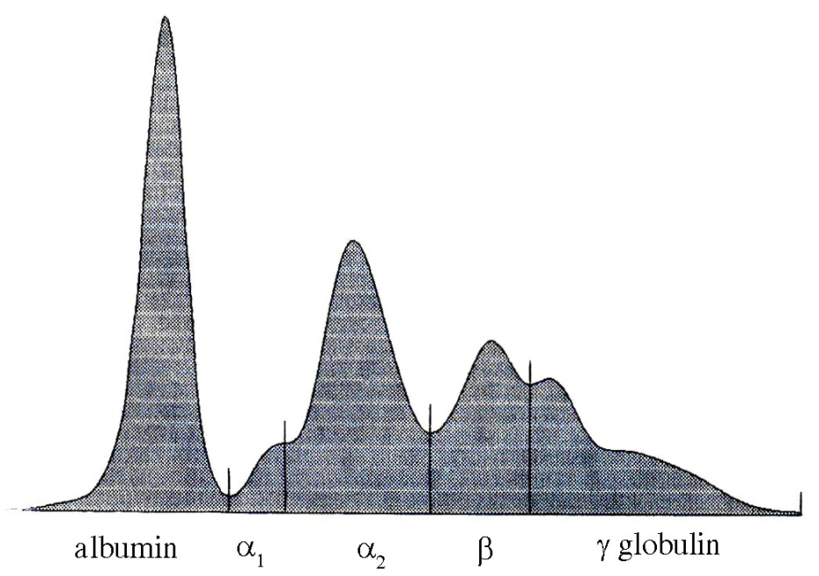
Điện đi điện đạm máu
Người BT
Albumin: 60%
Globulin : 40%
alpha 1: 4%
alpha 2: 8%
beta: 12%
Gamma: 16%
HCTH. Alpha 2 globulin ⬆ > 12%

Slide 16
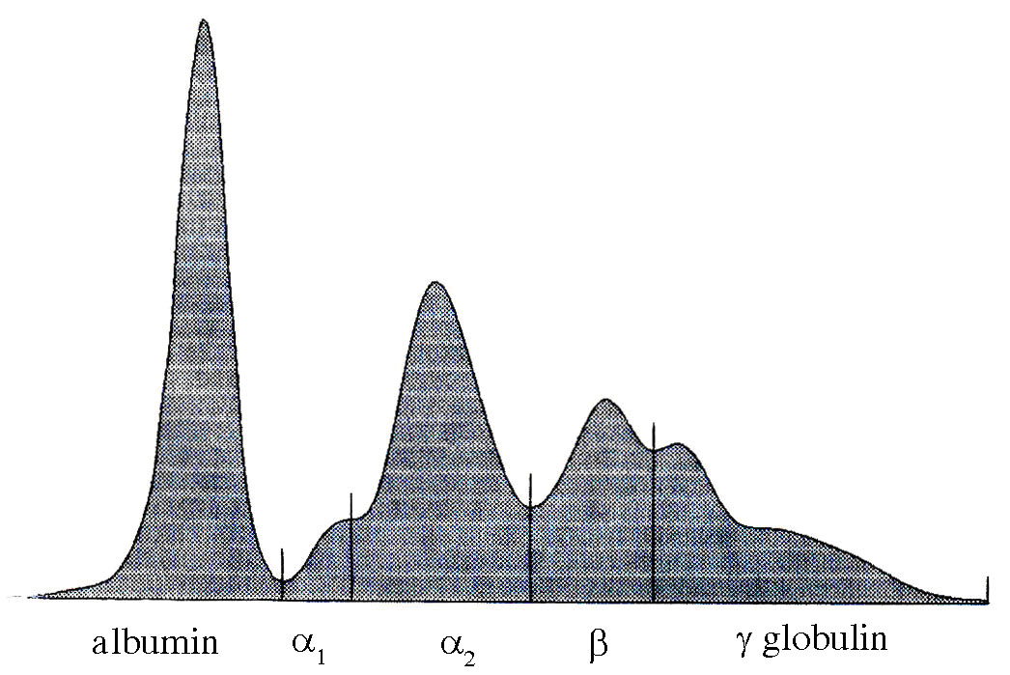
HC thận hư: Alpha globulin2 (lipoprotein) tăng > 12%

Slide 17
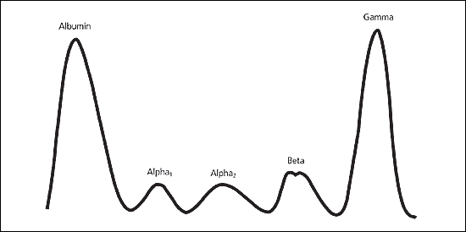
Khi Gamma globulin ⬆⬆
lupus đỏ (nữ, trẻ-trung niên, kèm triệu chứng da niêm, huyết học, khớp…)
Kahler (lớn tuổi 60-70, thiếu máu, đau xương…) Nếu đạm huyết tăng: nghĩ đến bệnh Kahler -> làm XN tìm đạm Bence Jones (đạm nhiệt tán)
Thoái biến dạng bột (viêm đại tràng mạn, nhiễm trùng mãn…)

Slide 18
CHẨN ĐOÁN HCTH NGUYÊN PHÁT (Sau khi đã loại trừ các NN thứ phát khác)
Nguyên phát (dựa vào sinh thiết thận). Tỉ lệ > 90%
Bệnh cầu thận sang thương tối thiểu
Bệnh cầu thận màng
Viêm cầu thận tăng sinh trung mô
Xơ chai cầu thận khu trú từng vùng
Viêm cầu thận tăng sinh màng
Viêm cầu thận liềm và viêm cầu thận tiến triển nhanh
Notes:
Primary nephrotic syndrome may occur at any age,
from the neonate to the adult. The neonatal or congenital
nephrotic syndrome, also called Finnish congenital
nephrosis, is clearly defined as a genetic mutation in the
nephrin gene and has been mapped to chromosome
19q13.1. Nephrin is a glomerular basement membrane
protein that participates in formation of anionic-rich
sites, causin
For patients who
have gross hematuria and proteinuria, IgA nephropathy
always must be a diagnostic consideration.
g electrochemical repulsion of plasma proteins.

Slide 19
NGUYÊN NHÂN HCTH THỨPHÁT
1. Nhiễm trùng: | - Nhiễm vi trùng : viêm cầu thận hậu nhiễm liên cầu trùng, viêm nội tâm mạc nhiễm trùng, giang mai, phong, lao,mycoplasma… - Nhiễm virus: viêm gan siêu vi B, C, HIV, CMV, EBV, Herpes - Nhiễm ký sinh trùng: sốt rét, toxoplasma, schistosomiasis…
2. Thuốc : | chủ yếu thuốc kháng viêm non-steroid, Captoril, rifampin, interferon alpha, warfarin…
3. Bệnh hệ thống: | Lupus, HC Henoch Schonlein, HC Goodpasture, viêm đa khớp dạng thấp, thoái hoá tinh bột , viêm da cơ tự miễn…
4. Bệnh chuyển hoá và di truyền: | ĐTĐ, suy giáp, HC Alport, HCTH bẩm sinh…
5. Ung thư | K hạch, K phổi, đại tràng, dạ dày, K máu, đa u tuỷ…
6. NN khác: | dị ứng, ong đốt, viêm tuyến giáp, nhiễm độc thai ,THA ác tính…

Slide 20
Tìm NN thứ phát gây HCTH
Các XN tầm soát NN HCTH | XN
Bệnh chuyển hóa: ĐTĐ, thoái hoá tinh bột | Đường huyết , HbA 1C
Nhiễm trùng -VGSV B, C - HIV - KST: giun lươn… -VCTC hậu nhiễm LCT | HBsAg, Anti HCV test HIV Huyết thanh ∆ giun lươn ASO
Bệnh hệ thống Lupus đỏ Viêm đa khớp dạng thấp Xơ cứng bì HC Henoch- Schonlein… | ANA, Anti DsDNA RF, CRP
K : X-quang phổi, SA bụng, PSA, CEA, CA 125…

Slide 21
SINH THIẾT THẬN-LỢI ÍCH
Sinh thiết thận trong HCTH
+ Xác định sang thương GPB
+ Giúp chẩn đoán NN HCTH: thoái hoá dạng bột, lupus đỏ, đái tháo đường.
- Bệnh thận màng: tỉ lệ thứ phát cao, chiếm 50% BN HC thận hư (trong đó 10-15% là lupus đỏ, 6-10% là ung thư)
- Sang thương tối thiểu ở người lớn tuổi : nghĩ nhiều đến bệnh Hodgkin, thuốc chống viêm non-steroid. Sang thương này thường không gặp ở BN viêm gan siêu vi B-C…
+ Về điều trị và tiên lượng
Cung cấp thông tin vế tiên lượng- mức độ nặng nhẹ của bệnh
Hướng dẫn điều trị, đánh giá BN HCTH nguyên phát có thể đáp ứng với corticoide hay không
Đánh giá đáp ứng sau điều trị, độc tính thuốc UC miễn dịch (đặc biệt cyclosporin- vì CN thận đơn thuần không phản ánh chính xác độc tính của thuốc trên thận)

Slide 22
Các trường hợp không cần sinh thiết thận:
Trẻ em < 10 t, HCTH thuần túy, đáp ứng tốt corticoide
BN đái tháo đường, NN hàng đầu của HCTH thứ phát hiện nay, không cần STT nếu BN có thận to, cặn lắng NT không tiểu máu, không trụ tế bào, BN đã có BL thần kinh ngoại biên hay tăng sinh võng mạc…
- VCTC hậu nhiễm liên cầu trùng
- Gia đình có người bệnh cầu thận di truyền + không cần điều trị đặc hiệu

Slide 23
CÁC CHỈ ĐỊNH SINH THIẾT THẬN
Ngay khi chẩn đoán HCTH
Tuổi khởi phát < 1 tuổi
Tiểu máu đại thể hoặc vi thể nhưng kéo dài, C3 thấp
THA kéo dài
Suy thận không phải do giảm thể tích máu
Nghi ngờ HCTH thứ phát do NN khác (thường không STT khi đã xác định chắc chắn NN thứ phát của HCTH)
Sau khi BN được điều trị
Tiểu đạm kéo dài dù đã điều trị corticoide thích hợp
Trước khi quyết định sử dụng cyclosporin hoặc tacrolimus
Indian J Nephrol. 2008 January; 18(1): 31–39.

Slide 24
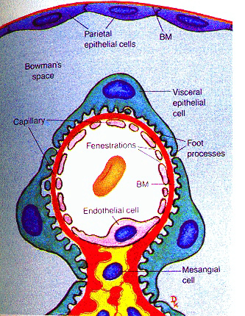
SINH THIẾT THẬN
CHẨN ĐOÁN
GIẢI PHẪU BỆNH
Tế bào nội mô
Màng đáy cầu thận
Tế bào biểu bì chân giả
4. Lòng MM và HC
5. Tế bào trung mô
Cầu thận bình thường
Endothelial cell: tế bào nội mô
Visceral epithelial: tế bào biểu bì
Foot process: chân giả
Mesangial cell: tế bào trung mô.
Bowman space: nang Bowman. Fenestration: lỗ lọc

Slide 25
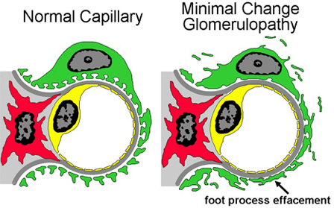
GPB: Bệnh cầu thận sang thương tối thiểu.
Còn gọi Thận hư nhiễm mỡ.
Giải phẫu bệnh. Trên kính hiển vi quang học không thấy sang thương giải phẫu bệnh. Trên kính hiển vi điện tử các chân giả của tế bào biểu bì dính vào nhau
Cầu thận bình thường
Sang thương tối thiểu: tế bào chân giả dính vào nhau

Slide 26
Sang thương tối thiểu.
Người lớn 10-15%. Thường gặp ở nam, trẻ tuổi
Đặc điểm.
- HC thận hư điển hình, khởi phát đột ngột
- Thường HCTH thuần túy: không THA, không tiểu máu, không suy thận, tiểu đạm chọn lọc.
- C3 và các xét nghiệm huyết thanh học bình thường
- NN: thường gặp: Vô căn, dùng NSAID, dị ứng, nhiễm HIV, heroin, K (lymphoma, Hogdkin…)
- Điều trị đáp ứng nhanh, nhưng dễ tái phát 50%, dễ lệ thuộc corti, ít tiến triển đến suy thận
.

Slide 27
2. XƠ CHAI CẦU THẬN KHU TRÚ TỪNG VÙNG
( Focal & Segmental Glomerulosclerosis)
Đặc điểm:
- Chiếm tỉ lệ 20-30%
Tiểu đạm đơn độc, HCTH không thuần túy, xuất hiện từ từ kèm THA, tiểu máu, suy thận
Cặn lắng NT thường kèm tiểu glucose, phosphat do tổn thương OT gần
Tiên lượng xấu: 50% -> STM gđ cuối 5-10 năm nếu không điều trị, đặc biệt khi tiểu đạm nặng > 10/24h, 80% tiến triển đến STM gđ cuối sau 3-5 năm
NN:
HIV, heroin
Béo phì
Giảm khối lượng thận: cắt bỏ thận, giảm sản thận…
Vô căn

Slide 28
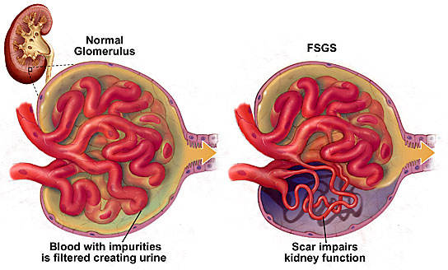
GIẢI PHẪU BỆNH
2. Xơ chai cầu thận khu trú & từng phần

Slide 29
3. BỆNH THẬN MÀNG (Membranous Nephropathy)
Thường gặp nhất chiếm 25%
Biểu hiện có thể gặp:
HCTH (70-80%)
Tiểu đạm đơn độc
Bệnh cảnh suy thận mạn (10-30%)
- NN: thường thứ phát do
Nhiễm trùng : VGSV B,C, VT, KST
Thuốc: NSAID, captopril
K : đặc biệt ở BN > 60t
Bệnh tự miễn (lupus, viêm đa khớp dạng thấp)
Vô căn

Slide 30
3. BỆNH THẬN MÀNG (Membranous Nephropathy)
Đặc điểm:
-HCTH khởi đầu từ từ, tiểu đạm nặng.
-Nên kiểm tra ung thư nếu BN lớn tuổi, sụt cân, thiếu máu…
-Thường gặp biến chứng thuyên tắc mạch, đặc biệt TM thận.
-25% BN tự thuyên giảm trong 6 tháng-1 năm
Tiên lượng xấu nếu: suy thận lúc chẩn đoán, tiểu đạm nặng và kéo dài, nam lớn tuổi, THA khó kiểm soát, sang thương mô học tiến triển kèm teo ống thận, xơ hoá mô kẽ.

Slide 31
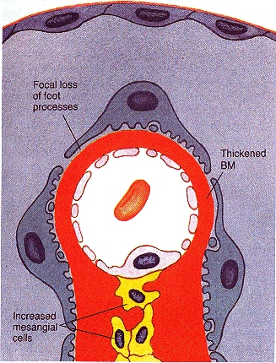
BỆNH THẬN MÀNG (Membranous Nephropathy)
Giải phẫu bệnh.
Lắng đọng phức hợp miễn dịch IgG, C3 dạng hạt ở màng đáy cầu thận, làm màng đáy cầu thận dày lên, không kèm tăng sinh tế bào trong cầu thận

Slide 32
4. VIÊM CẦU THẬN TĂNG SINH MÀNG
(Membranoproliferative Glomerulonephritis)
Nguyên nhân:
-Thứ phát do
Nhiễm trùng (VGSV B, C, viêm nội tâm mạc, sốt rét…),
BL tự miễn (Lupus, xơ cứng bì, sarcoidose…)
K
- Nguyên phát
Giải phẫu bệnh.
Dày màng đáy cầu thận, tạo màng đáy có 2 đường viền do tăng sinh lan toả tế bào trung mô và tế bào nội mô mao mạch, tích tụ phức hợp miễn dịch dưới tế bào nội mô.

Slide 33
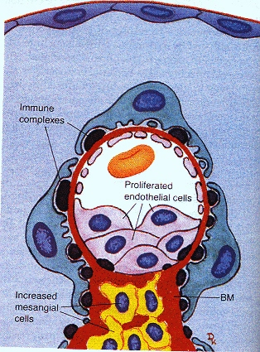
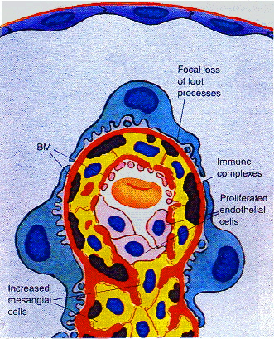

Slide 34
ĐIỀU TRỊ HCTH
1. Điều trị triệu chứng: phù
2. Điều trị đặc hiệu: corticoide, thuốc UC miễn dịch (ức chế calcineurin, alkylat)
3. Điều trị khác: hạ mỡ máu, giảm đạm
4. Điều trị biến chứng
- Do bệnh
- Do thuốc điều trị

Slide 35
ĐIỀU TRỊ PHÙ TRONG HỘI CHỨNG THẬN HƯ VAI TRÒ CỦA CÁC THUỐC LỢI TIỂU

Slide 36
ĐIỀU TRỊ Triệu chứng Phù
-
- Ăn lạt : <2-3g/N
Tiết chế nước nhập: 1-1,5L/N
Thuốc lợi tiểu: mục tiêu giảm 0.5 → 1l/N (giảm 10% cân nặng)
Nếu BN vẫn phù khi dùng lợi tiểu, cần kiểm tra Na niệu/24g, nếu Na niệu > 100mEq -> liều lợi tiểu đã đủ hiệu quả, phù do BN ăn mặn

Slide 37
ĐẶC ĐIỂM PHÙ TRONG HCTH
Phù là triệu chứng lâm sàng chính ở BN HCTH.
Phù có thể nhẹ, phù mặt hoặc rất nặng, phù toàn thân- ảnh hưởng sinh hoạt của BN
Phù toàn thân cần điều trị: gây các triệu chứng như mệt, khó thở, hạn chế đi lại
Là yếu tố dễ gây biến chứng: nhiễm trùng, huyết khối do bất động
- Đa số BN, phù thường giảm sau điều trị corticoide 7-10 ngày , đặc biệt ở BN nhạy cảm thuốc
- Phù có thể kháng trị, cần phối hợp nhiều loại thuốc như lợi tiểu quai, lợi tiểu giữ K, thiazide, truyền albumin. Nếu không đáp ứng, đôi khi phải cần siêu lọc.

Slide 38
Thuốc LỢI TIỂU
Thuốc làm tăng bài tiết Na và nước qua thận, làm giảm V dịch trong cơ thể, giảm P đm, làm giảm HA
ĐIỀU TRỊ HẠ HA + ĐIỀU TRỊ PHÙ

Slide 39
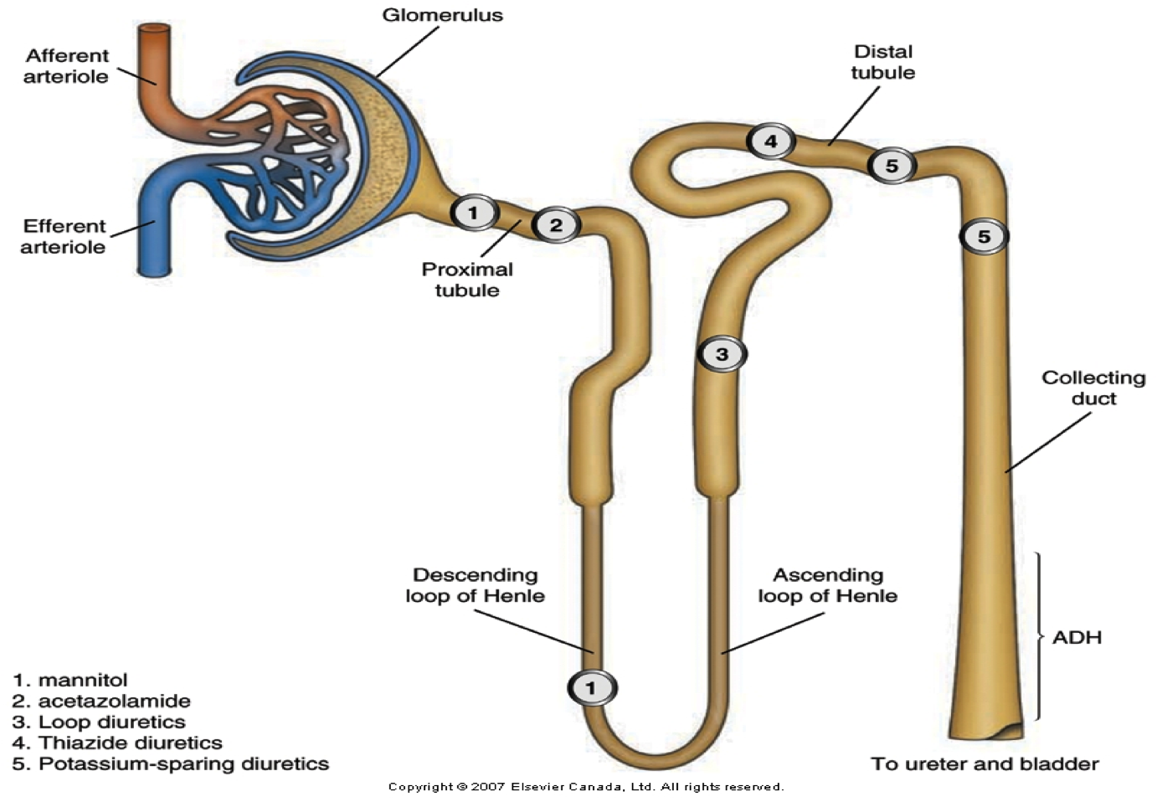
Ống lượn xa
Thiazide
Ống góp
Lợi tiểu giữ K
LT quai
furosemide
Vị trí tác dụng
của các thuốc lợi tiểu

Slide 40
Nguyên nhân gây đề kháng lợi tiểu trong HC thận hư |  | Xử lý
Ăn mặn |  | Na niệu >100 mEq chứng tỏ dùng lợi tiểu đã đầy đủ
Giảm hấp thu lợi tiểu ở niêm mạc dạ dày-ruột (do phù toàn thân) |  | Chuyển sang lợi tiểu furosemide TM nếu uống liều cao không hiệu quả
Giảm vận chuyển thuốc đến ống thận (do giảm albumin máu). Khi nồng độ Albmáu < 2g/L, V phân bố của thuốc lợi tiểu trong máu giảm, nồng độ thuốc được phóng thích đến thận sẽ giảm |  | Truyền albumin + lợi tiểu furosemide TM
 tác dụng lợi tiểu do tiểu nhiều albumin. Thuốc lợi tiểu quai được ống thận bài tiết sẽ gắn kết với Alb trong lòng ống thận(do BN tiểu đạm nhiều) khiến nồng độ furosemide tự do giảm, làm giảm tác dụng |  | Giảm tiểu alb bằng hạn chế đạm, UCMC, UCTT, điều trị đặc hiệu
Tăng tái hấp thu Na ở OL xa, làm giảm tác dụng thải Na ở quai Henle. Do đáp ứng về mặt chức năng của ống lượn xa và ống góp |  | Tăng liều lợi tiểu Dùng furosemide nhiều liều/ngày Phối hợp thêm thiazide; spironolactone
Giảm độ lọc cầu thận |  | Corticoide , các thuốc UC miễn dịch
Phù vẫn kháng trị |  | Siêu lọc

Slide 41
1. Lợi tiểu quai là chọn lựa đầu tiên.
Furosemide 40mg 1-2 viên/N tối đa 120-240mg/N
Furosemide 20mg 2-4 ống /N TM
2. Phối hợp với
- Thiazide: hypothiazide 25 mg 1-2v /N, uống 1h trước khi dùng furosemide
- Kháng aldosterone: Verospirone, Aldactone 25-50 mg/N
Kết hợp thuốc trong vài ngày, khi BN giảm phù -> chuyển chế độ điều trị 1 loại thuốc
Notes:
The mainstay of treatment is diuretics

Slide 42
TIẾP CẬN PHÙ KHÁNG TRỊ
Tăng liều hoặc tăng số lần sử dụng thuốc lợi tiểu
Thay đổi đường dùng: uống, chích TM, truyền TM
Phối hợp các nhóm thuốc lợi tiểu với nhau ( Lợi tiểu quai, thiazide, LT giữ K
Ngưng các thuốc gây phù: kháng viêm NSAID
Hạn chế muối, nước: kiểm tra lại chế độ ăn uống
Truyền albumin máu ( khi albumin máu giảm)
Siêu lọc

Slide 43
TÁC DỤNG PHỤ LỢI TIỂU QUAI
Giảm V dịch: biến chứng suy thận cấp, đặc biệt ở BN HCTH -> cần đánh giá tình trạng dịch trong cơ thể trước khi dùng LT
RL điện giải: hạ Na, K, canxi, magne: BN than tê mỏi chân, yếu tay cân, vọp bẻ, chuột rút
Bù K: Kaleoride, Magne
3. Độc tính trên tai: do dùng liều cao, TM nhanh -> TM chậm < 4mg/ph, 40 mg tiêm TM > 10 phút
4. RL chuyển hóa: tăng acid uric, tăng ĐH, RL chuyển hóa mỡ

Slide 44
Chỉ định truyền Albumin
+ Phù kháng trị với thuốc lợi tiểu.
+ Nghi ngờ STC trước thận do giảm V máu ( HA thấp, tay chân lạnh, Na niệu < 10mEq/l, FeNa < 1%, tỉ lệ BUN/creatinin > 20)
Không truyền alb vì lý do albumin máu giảm đơn thuần
- Liều 0,5g/kg/N, truyền cách ngày, ± 7-10 ngày
Human Albumin 20% 100ml (20g Alb) TTM xx-xxxg/ph (1-4h)
Furosemide 20mg 2-4 ống TM sau truyền albumin
- Biến chứng: quá tải dịch -> THA, suy tim, phù phổi cấp
- Chỉ có tác dụng tạm thời, alb sẽ thải qua NT trong 24g
Notes:
Mild edema, in patients with steroid responsive nephrotic syndrome, resolves promptly following daily therapy with corticosteroids.
• Judicious therapy with one or more diuretics, and restriction of salt intake is necessary for managing patients with significant edema.
• Albumin infusions should be restricted to subjects with hypovolemia or refractory severe edema.

Slide 45
Tóm lại
Phù là triệu chứng LS chính của BN HCTH
Ảnh hưởng đến sinh hoạt và tâm lý BN
Dễ gây biến chứng nhiễm trùng, tắc mạch do huyết khối
Cơ chế gây phù phức tạp, điều trị khó, thường phải phối hợp nhiều loại thuốc, liều cao.
Dễ gây biến chứng suy thận cấp do không đánh giá đúng tình trạng dịch trong cơ thể trước khi dùng lợi tiểu
Tác dụng phụ của thuốc lợi tiểu: thường gặp.

Slide 46
ĐIỀU TRỊ ĐẶC HIỆU HỘI CHỨNG THẬN HƯ CÁC LOẠI THUỐC UC MIỄN DỊCH và CƠ CHẾ TÁC DỤNG
1. CORTICOIDE
2. UC CALCINEURIN (CNI)
(Cyclosporin, Tacrolimus). (Sandimmun Neoral 25mg)
3. THUỐC ĐỘC TẾ BÀO
Nhóm UC tổng hợp purin, pyrimidine (chống chuyển hóa, chống tăng sinh): Azathioprine: (Imurel 50 mg), MMF: Mycophenolate Mofetil (Cellcept 250mg, 500mg)
Tác nhân alkyl hóa: Cyclophosphamide, (Endoxan 50mg)

Slide 47
Corticoide
- Là thành phần chính trong mọi phác đồ điều trị, là thuốc được chọn lựa đầu tiên và có thể dùng đơn trị liệu
Thuốc sử dụng đề nghị : prednisolone, prednisolone- không khuyến cáo dùng methylprednisone, hydrocortisone, dexamethasone
Cách giảm liều corticoide: nói chung giảm 5-10 mg/ 1- 2 tuần sau khi BN đáp ứng, tiếp tục duy trì đến 6 tháng
Kidney International supplement (2012)2, 177-180
Clin J Am Soc Nephrol 2007; 2: 445–453

Slide 48
Các tiêu chuẩn đánh giá loại đáp ứng điều trị
Hoàn toàn Không hoàn toàn Lệ thuộc corticoid Đề kháng corticoid Không dung nạp corti | Đạm niệu/24g (-) hoặc dipstick (trace) 3 ngày liên tiếp Đạm niệu > 0,2g/24g - < 3g/24g hoặc giảm > 50% so với ban đầu Tái phát khi giảm liều hoặc mới ngưng điều trị trong vòng 2 tuần Vẫn tiểu đạm mức độ HCTH sau 16 tuần dùng corti liều tấn công ĐTĐ không kiểm soát được, RL tâm thần, loãng xương nặng
Notes:
Table 10 | Definitions of nephrotic syndrome in adults with FSGS
Classification Definition
Complete
remission
Reduction of proteinuria to o0.3 g/d or o300 mg/g (o30 mg/mmol), urine creatinine and normal serum creatinine and
serum albumin 43.5 g/dl (35 g/l)
Partial remissiona Reduction of proteinuria to 0.3–3.5 g/d (300–3500 mg/g [30–350mg/mmol]), urine creatinine and stable serum creatinine
(change in creatinine o25%)
or
Reduction of proteinuria to 0.3–3.5 g/d (300–3500 mg/g [30–350mg/mmol]), urine creatinine and a decrease450% from baseline,
and stable serum creatinine (change in creatinine o25%)
Relapse Proteinuria 43.5 g/d or 43500 mg/g (4350 mg/mmol) urine creatinine after complete remission has been obtained
Frequent relapse Not defined in adults
Steroid-dependent Two relapses during or within 2 weeks of completing steroid therapy
Steroid-resistant Persistence of proteinuria despite prednisone 1 mg/kg/d or 2 mg/kg every other day for 44 months

Slide 49
:Các tiêu chuẩn đánh giá sự tái phát sau điều trị
:Các tiêu chuẩn đánh giá điều trị
Loại tái phát điều trị
Tái phát Tái phát thường xuyên Tái phát không thường xuyên | HCTH tái phát sau khi BN ngưng thuốc ít nhất 4 tuần > 2 lần/6 tháng < 2 lần/6 tháng hoặc < 3 lần/năm
Notes:
Table 10 | Definitions of nephrotic syndrome in adults with FSGS
Classification Definition
Complete
remission
Reduction of proteinuria to o0.3 g/d or o300 mg/g (o30 mg/mmol), urine creatinine and normal serum creatinine and
serum albumin 43.5 g/dl (35 g/l)
Partial remissiona Reduction of proteinuria to 0.3–3.5 g/d (300–3500 mg/g [30–350mg/mmol]), urine creatinine and stable serum creatinine
(change in creatinine o25%)
or
Reduction of proteinuria to 0.3–3.5 g/d (300–3500 mg/g [30–350mg/mmol]), urine creatinine and a decrease450% from baseline,
and stable serum creatinine (change in creatinine o25%)
Relapse Proteinuria 43.5 g/d or 43500 mg/g (4350 mg/mmol) urine creatinine after complete remission has been obtained
Frequent relapse Not defined in adults
Steroid-dependent Two relapses during or within 2 weeks of completing steroid therapy
Steroid-resistant Persistence of proteinuria despite prednisone 1 mg/kg/d or 2 mg/kg every other day for 44 months

Slide 50
1. PHÁC ĐỒ ĐIỀU TRỊ HCTH SANG THƯƠNG TỐI THIỂU (MCD) (KDIGO 2012)
- Lần đầu - Tái phát không thường xuyên
-Pred 1 mg/kg /N- uống 1 lần /N (tối đa 80mg) Pred 2mg/kg/cách N ( tối đa 120mg) | - Ít nhất 4 tuần, tối đa 16 tuần - Sau khi đáp ứng hoàn toàn, tiếp tục điều trị trong 6 tháng, giảm liều dần
- Đề kháng cor, CCĐ corti, lệ thuộc corti
Cyclophosphamide 2-2,5mg/kg ngày 1 lần |  | 8 tuần
Kidney International supplement (2012)2, 177-180

Slide 51
1. PHÁC ĐỒ ĐIỀU TRỊ HCTH SANG THƯƠNG TỐI THIỂU (tt)
-Vẫn tái phát -Không muốn bị vô sinh (BN đang tuổi sanh đẻ)
Cyclosporin 3-5mg/kg chia làm 2 lần/ngày hoặc Tacrolimus 0,05-0,1 mg/kg/N (chia 2 lần/N) | 3 tháng sau khi đáp ứng điều trị, giảm liều dần Duy trì trong 1-2 năm Tỉ lệ tái phát cao sau khi ngưng thuốc
Vẫn tái phát, không dung nạp với corticoid, cyclophosphomide, cyclosporin
Mycophenolate mofetil 0,5-1g x 2 lần /N |  | Duy trì 1-2 năm
Kidney International supplement (2012)2, 177-180

Slide 52
Phác đồ ĐIỀU TRỊ HCTH SANG THƯƠNG TỐI THIỂU (tt)
Nếu BN đề kháng corti
Nên tìm NN khác gây HCTH (có thể đã bỏ sót chẩn đoán)
Áp dụng các biện pháp điều trị khác để giảm đạm niệu và bảo tồn CN thận nếu HCTH tái phát nhiều lần, tiểu đạm kéo dài :
- Thuốc hạ mỡ máu
- Thuốc giảm tiểu đạm (UCMC, UCTT)
Các loại thuốc này không chỉ định sớm, không sử dụng thường qui trong HCTH sang thương tối thiểu (nếu BN không THA)
Nếu BN bị THA, cẩn thận khi sử dụng thuốc UCMC, UCTT vì có thể gây STC do thuốc

Slide 53
2. ĐIỀU TRỊ HCTH. XƠ CHAI CẦU THẬN KHU TRÚ TỪNG VÙNG (KDIGO 2012)
Chỉ điều trị khi có triệu chứng HCTH
-Pred 1 mg/kg /N uống 1 lần /N (tối đa 80mg) Pred 2mg/kg/cách N ( tối đa 120mg) | Ít nhất 4 tuần, tối đa 16 tuần Sau khi đáp ứng hoàn toàn, tiếp tục điều trị trong > 6 tháng, giảm liều dần
-Nếu BN CCĐ corti hoặc Không dung nạp corti: (ĐTĐ không kiểm soát được, RL tâm thần, loãng xương nặng) .
Thuốc được chọn hàng đầu Cyclosporin : 3-5mg/kg /N | Thời gian 8 tuần
Kidney International supplement (2012)2, 177-180

Slide 54
2. PHÁC ĐỒ ĐIỀU TRỊ HCTH XƠ CHAI CẦU THẬN KHU TRÚ TỪNG VÙNG (KDIGO 2012) (tt)
Cách giảm liều Pred sau khi đáp ứng điều trị
Prednisone giảm 10 mg (2 viên) /2 tuần, còn 0,15 mg/ngày Kế tiếp giảm Prednisone 2,5 mg (1/2 viên) /2 -4 tuần
Nếu BN tái phát
Điều trị như HCTH sang thương tối thiểu tái phát
Kidney International supplement (2012)2, 177-180
Notes:
Initial treatment Prednisone* 1 mg/kg/d in patients (up to a maximum of 80 mg/d) or alternate-day prednisone 2 mg/kg (up to 120 mg) for at least 4 weeks and for a maximum of 4 months; in case of a complete remission, taper prednisone: e.g., reduce dose by 10 mg per 2 weeks down to 0.15 mg/kg/d, then taper dose every 2–4 weeks by 2.5
Therapy for SR FSGS Cyclosporine 3–5 mg/kg/d: in two divided doses (initial target levels 125–175 ng/ml [104–146 nmol/l]); in case of a remission continue treatment for 1 year then try to slowly taper cyclosporine: reduce cyclosporine dose by 25% every 2 months. If no remission by 6 months, discontinue cyclosporine treatment. Or Tacrolimus 0.1–0.2 mg/kg/d in two divided doses (initial target levels 5–10 ng/ml [6–12 nmol/l]); in case of remission see advice for cyclosporine.mg. In SR FSGS patients, taper off prednisone over 6 weeks.

Slide 55
2. Phác đồ ĐIỀU TRỊ HCTH. XƠ CHAI CẦU THẬN KHU TRÚ TỪNG VÙNG (KDIGO 2012) (tt)
Nếu BN Đề kháng corti
Cyclosporin 3-5mg/kg /N chia 2 lần/N Phối hợp Prednisone 0.15 mg/kg x 4-6 tháng, sau đó giảm liều dần trong 1-2 tháng | - Thời gian tối thiểu 4-6 tháng - Ngưng điều trị nếu không đáp ứng - Nếu BN đáp ứng , tiếp tục ít nhất 1 năm Sau đó giảm liều dần 25%/ 2 tháng
Hoặc Không dung nạp Cyclosporin
Mycophenolate Mofetil + dexamethasone liều cao
Kidney International supplement (2012)2, 177-180

Slide 56
3. ĐIỀU TRỊ HCTH. BỆNH CẦU THẬN MÀNG VÔ CĂN (KDIGO 2012)
Chỉ điều trị khi BN có HCTH VÀ đi kèm 1 trong các tình trạng sau:
1. Protein niệu > 4g/N, không giảm hơn 50% khi đã điều trị THA, giảm đạm niệu trong 6 tháng 2. Triệu chứng nặng, đe dọa tử vong 3. Creatinin máu tăng > 30% trong vòng 6-12 tháng từ lúc chẩn đoán, nhưng eGFR không < 25-30 ml/ph/1.73 m 2
Không dùng thuốc UC miễn dịch khi
Scr > 3,5 mg% ( hoặc GFR < 30 ml/ph/1.73 m 2 ) kéo dài - Và kích thước thận teo < 80 mm Hoặc BN đang bị nhiễm trùng nặng đe doạ tử vong

Slide 57
HCTH - BỆNH CẦU THẬN MÀNG VÔ CĂN – 6 tháng điều trị xen kẽ nhau - Phác đồ Ponticelli
Tháng 1 Tháng 3 Tháng 5 | Methylprednisolone 1g TM /N x 3 ngày Sau đó dùng tiếp Methylprednisolone 0,5 mg/kg/N x 27 ngày (cho đủ 1 tháng)
Tháng 2 Tháng 4 Tháng 6 | Cyclophosphamide 2mg/kg/N x 30 ngày
Phòng ngừa huyết khối: warfarin ở mọi BN HCTH BCT màng, albumin máu < 25g/dL và có nguy cơ huyết khối
Ponticelli C,Glassock R .
Oxford University Press: Oxford, UK, 2009, pp 261–312.
Notes:
Table 16 | Risks and benefits of the cyclical corticosteroid/alkylating-agent regimen in IMN
Risks Benefits
Enhanced risk of opportunistic infection
Reactivation of viral hepatitis
Alopecia
Gonadal damage (aspermatogenesis, ovulation failure)
Hemorrhagic cystitis (cyclophosphamide only)
Neoplasia (myelodysplastic syndrome, acute myelogenous leukemia
Transitional cell carcinoma of the bladder, ureter or pelvis
Toxic hepatitis
Prevention of CKD and ESRD
Avoidance of complications of nephrotic syndrome (thrombosis,
accelerated atherogenesis)
Prolongation of life; improved quality of lifee; improved quality of life

Slide 58
Lợi ích của phác đồ điều trị
Ngăn ngừa BTM và STM gđ cuối
Phòng ngừa biến chứng HCTH: huyết khối,
Kéo dài thời gian và chất lượng sống
CHỐNG CHỈ ĐỊNH
Nhiễm trùng chưa điều trị (VGSV B-C, lao, nhiễm nấm)
Tiền căn giảm bạch cầu < 4.000/mm 3
Creatinin máu > 3.5 mg%
PHÁC ĐỒ KHÁC (nếu chống chỉ định phác đồ trên)
Cyclosporin 3.5-5 mg/kg/ngày chia 2 lần/ngày Phối hợp prednisone 0.15 mg/kg/ngày Hoặc Tacrolimus 0.05-0.075 mg/kg/mg đơn độc | 6 tháng 6-12 tháng
Nên dùng liều thấp, tăng dần để tránh độc tính trên thận
Notes:
Table 18 | CNI-based regimens for IMN
Cyclosporine: 3.5–5.0 mg/kg/d given orally in two equally divided
doses 12 hours apart, with prednisone 0.15 mg/kg/d, for 6 months.
We suggest starting at the low range of the recommended dosage
and gradually increasing, if necessary, to avoid acute nephrotoxicity
(Sandimmunes, Neorals, and generic cyclosporin considered equivalent).
Tacrolimus: 0.05–0.075 mg/kg/d given orally in two divided doses
12 hours apart, without prednisone, for 6–12 months. We suggest starting
at the low range of the recommended dosage and gradually increasing,
if necessary, to avoid acute nephrotoxicity

Slide 59
So sánh Nguyên nhân | Tần suất bệnh | Điều trị
Sang thương tối thiểu | 25% | Corticode liều cao Đáp ứng tốt Hay tái phát Ít tiến triển đến BTM gđ cuối
Xơ chai cầu thận khu trú từng vùng | 30% | Corticoide liều cao Đáp ứng phức tạp
Bệnh cầu thận màng | Thường gặp nhất | Corticoide +thuốc UC miễn dịch khác 1/3 tự thuyên giảm, 1/3 hồi phục 1 phần, 1/3 tiến triển đến BTM gđ cuối
Viêm cầu thận tăng sinh màng | 5% | Ít bằng chứng về hiệu quả điều trị. Dùng UC MC, UC thụ thể 50%tiến triển đến BTM gđ cuối

Slide 60
CÁC ĐIỀU TRỊ KHÁC
1. Giảm tiểu đạm: Ăn giảm đạm , thuốc ƯCMC- chẹn thụ thể, thuốc kháng viêm nonsteroid (hiện nay ít sử dụng)
2. Hạ lipid máu
3. CHẾ ĐỘ ĂN UỐNG:
Ăn lạt: hạn chế muối nếu phù, THA.
Hạn chế chất đạm: 0,6-0,7g/kg cân nặng.
(Thịt cá trứng sữa hải sản... ) + Đạm niệu/24g
100g thịt có 20g đạm, 1 quả trứng 50g có 15 g đạm).
- Nghỉ ngơi

Slide 61
1/ Giảm tiểu đạm: UCMC hoặc UC thụ thể
- Liều thuốc càng cao, càng có tác dụng giảm đạm niệu
- Tiểu đạm càng nhiều, hiệu quả càng rõ
=> mục tiêu giảm tiểu đạm và bảo tồn CN thận
- Mục tiêu: < 0.5g/24g
- Không khuyến cáo phối hợp 2 loại thuốc
- Không cần điều trị gấp- đặc biệt khi BN được chẩn đoán hoặc đang nghi ngờ suy thận cấp. Chỉ dùng khi CN thận đã ổn định
=> kiểm tra Cretinin máu, ion đồ sau 2,3 tuần sau khi sử dụng hoặc tăng liều thuốc.
Chống CĐ: hẹp đm thận 2 bên, có thai, phù dị ứng
Ngưng thuốc hoặc giảm liều khi creatinin máu tăng > 30% sau 2-3 tuần, K máu > 5 mEq/L
Không sử dụng trong HCTH sang thương tối thiểu đáp ứng hoàn toàn với corticoide

Slide 62
Bảng 127. Phạm vi liều UCMC, chẹn TT. KDOQI 2004 Liều trung bình- cao mới hiệu quả
UCMC | Viên (mg) | Phạm vi liều | Số lần sử dụng | Liều tối đa mg/N
Captopril (Lopril) | 25mg | 25-150 | 2-3 | 100-150
Enalapril (Renitec) | 5-10mg | 10-40 | 1-2 | 20-40
Lisinopril (Zestril) | 5-10mg | 20-40 | 1-2 | 40
Perindopril (Coversyl) | 5mg | 4-8 | 1-2 | 8
Quinapril (Accupril) | 5-10mg | 20-80 | 1-2 | 80

Slide 63
Chẹn thụ thể | Viên (mg) | Phạm vi liều | Số lần sử dụng | Liều tối đa mg/N
Candesartan (Candelong) 4-8mg |  | 16-32 | 1 | 16-32
Irbesartan (Aprovel) 150-300mg |  | 150-300 | 1 | 300
Losartan (Cozaar) 25-50mg |  | 50-100 | 1-2 | 100
Telmisartan (Micardis) 40-80mg |  | 40-80 | 1 | 80
Valsartan (Diovan) 80-160mg |  | 80-320 | 1 | 320

Slide 64
2. Điều trị hạ lipid máu
Alb máu càng giảm, lipid máu càng tăng
Chủ yếu tăng LDL-C & Cholesterol
Là yếu tố nguy cơ tim mạch
Giảm nhanh chóng khi đạm niệu (-)
Chỉ định điều trị
+ HC TH không đáp ứng, → tiểu đạm kéo dài
→ tăng lipid máu kéo dài
+ BN có nguy cơ: THA, BMV, XVĐM…
Không sử dụng trong HCTH sang thương tối thiểu đáp ứng hoàn toàn với corticoide

Slide 65
Điều trị hạ lipid máu
Nhóm Statin: không cần điều trị gấp.
Thuốc có tác dụng phụ: hủy cơ vân, có thể gây STC.
Nên sử dụng khi BN HCTH đã ổn định về triệu chứng: phù, suy thận…
Thuốc hạ LDl-C Nhóm STATIN | Viên (mg) | Phạm vi liều | Giảm liều ( GFR ml/ph/1.73)
Atorvastatin ( Lipitor) | 10-20mg | 10-80mg | Không cần giảm liều ở BN suy thận
Simvastatin (Zocor) | 10mg | 10-40
Rosuvastatin (Crestor) | 5-10mg | 20-40

Slide 66
Điều trị hạ lipid máu. Nếu triglyceride tăng cao.
Thuốc hạ triglyceride máu | Liều tối đa | Giảm liều ( GFR ml/ph/1.73)
Fenofibrate (Lipanthyl) 200, 300mg Lipanthyl supra 160mg | 300 mg | Giảm liều khi GFR < 60 ml/ph Không dùng khi GFR < 15ml/ph Uống sau bữa ăn chính trong ngày
Gemfibrozil (Lopid) 300mg | 1.200 mg | Giảm liều khi GFR < 15ml/ph Uống trước ăn 30 phút sáng-chiều

Slide 67
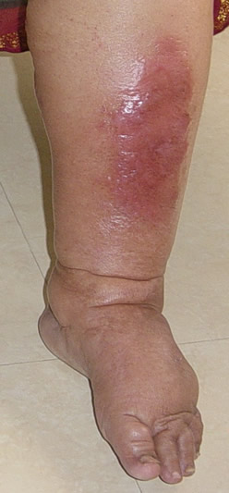
Chẩn đoán và điều trị
Biến chứng CẤP TÍNH của HCTH
Nhiễm trùng: 2 thường gặp nhất:
Viêm mô tế bào,
Viêm PM nguyên phát
Da có màu đỏ, sờ nóng, ấn đau
- NT khác: NT tiểu, viêm phổi, viêm xương khớp, thủy đậu…
VK thường gặp: Streptococcus pneumonia, Staphylococcus
- Thủy đậu: acyclovir 7-10 ngày

Slide 68
Viêm phúc mạc nguyên phát
- Triệu chứng: Cấp tính, tr/ch không rõ ràng: đau bụng, sốt, ói, buồn nôn.
Khám bụng :không đặc hiệu, báng (+++)
Chẩn đoán phân biệt: đau bụng do thiếu máu vùng hoành, VDD do thuốc, tắc mạch mạc treo, tắc mạch thận, thủng tạng rỗng, viêm ruột thừa
- Chẩn đoán (+): dịch MB đục, N >75-100/m3, cấy dịch thường (-)
-Điều trị
Ceftriaxone 1g TM/24g trong 7-10 ngày
Có thể dùng Ampicilline + gentamycine

Slide 69
Nhiễm trùng
Cơ chế
-Tích tụ dịch mô kẽ, môi trường cho VK phát triển
-Phù nhiều -> nứt da, chấn thương -> đường vào VK
- Giảm sức đề kháng của cơ thể:
+Mất globulin miễn dịch , bổ thể
+ Mất transferrin -> giảm CN tế bào lympho
+ Dùng các thuốc ức chế miễn dịch
Nên giảm liều corti còn 50% trong thời gian điều trị nhiễm trùng

Slide 70
2. BIẾN CHỨNG SUY THẬN CẤP Cơ chế Điều trị
1.Giảm V máu lưu thông hiệu quả: (STC chức năng) Phù +++, HA thấp, tay chân ẩm lạnh Na niệu < 10mEq/L -> | Lợi tiểu + truyền albumin
2. Tắc nghẽn ống thận do tiểu đạm nhiều | Corticoid
3. Phù nề mô kẽ thận | Lợi tiểu + Corticoid
4. Có thể STC do các NN khác: thiếu nước, viêm OTMK, bệnh thận tiến triển…
PHÒNG NGỪA STC: tránh sử dụng UCMC, UCTT, hạ lipid máu = Statin (có thể gây ly giải cơ vân) ở BN đang dùng lợi tiểu, HA thấp, nghi ngờ suy thận

Slide 71
3. Biến chứng Thuyên tắc mạch
Có thể thuyên tắc nhiều vị trí trong cơ thể: Não, phổi, mạch mạc treo, chân, thận…
Cơ chế:
Giảm V máu
Cô đặc máu, giảm antithrombin III, tiểu cầu tăng
Bất động
Điều trị
- Tránh mất nước, điều trị nhanh nhiễm trùng
Heparin TLPT thấp
Warfarin 3-6 tháng
Td INR
Tan huyết khối + phẫu thuật: chưa khuyến cáo

Slide 72
BiẾN CHỨNG MẠN
Tim mạch: THA, suy tim
Suy thận mạn
Suy dinh dưỡng
Tăng thành phần tự do của thuốc: dễ gây ngộ độc thuốc
Mất các chất đạm khác ngoài albumin
Mất protein + cholecalciferol -> thiếu vit. D, loãng xương, còi xương
Mất transferin vận chuyển sắt -> thiếu máu
Mất ceruloplasmin gây thiếu đồng, kẽm…

Slide 73
THEO DÕI ĐIỀU TRỊ
Đáp ứng bệnh
Biến chứng của thuốc điều trị
Lợi tiểu
Corticoide
Thuốc UC miễn dịch
3. Biến chứng của bệnh
Nhiễm trùng
STC
Tắc mạch
4. Tiên lượng

Slide 74
THEO DÕI đáp ứng bệnh
- HA, nhiệt độ
- Phù
- Lượng NT/24g
- Đạm niệu/24g 1-2 lần/tuần, sau đó mỗi lần giảm liều và mỗi 6 tháng
CN thận, ion đồ: đặc biệt khi dùng lợi tiểu, UCMC, UCTT
Nên cho BN nhập viện khi:
Phù quá nhiều
Biến chứng bệnh
Không tuân thủ điều trị

Slide 75
2. Biến chứng do thuốc điều trị
Lợi tiểu:
Giảm V tuần hoàn -> suy thận cấp
Giảm K và magne máu: bù Kali, magne ( tê yếu chân, vọp bẻ), kết hợp với thuốc lợi tiểu giữ K
RL chuyển hóa: tăng ĐH, a. uric…
-> Kiểm tra Ion đồ , creatinin máu
3. Thuốc UC miễn dịch
Kiểm tra CTM 2 tuần đầu ,sau đó mỗi tháng. BC < 3000/m³→ giảm liều hay ngưng điều trị
Xạm da
VBQ XH, K bàng quang
Suy tuyến sinh dục

Slide 76
TÁC DỤNG PHỤ CORTICOIDE
Adrenal suppression. Suy thượng thận
Bone osteoporosis. Loãng xương: calci
Cataract. Đục thủy tinh thể
Diabetes. ĐTĐ
Emotion. RL tâm thần
Fluid retension. Phù, tăng cân
Gastritis (tỉ lệ thấp hơn khi sử dụng thuốc giảm đau NSAID)
Hypertension. THA
Infection. Nhiễm trùng
Chống chỉ định sử dụng : loét dạ dày tiến triển, tiêm phòng
Nên theo dõi đường huyết, chụp X-quang phổi, khám mắt

Slide 77

HC CUSHING do thuốc corticoide

Slide 78
Thuốc | Độ mạnh | Liều tương đương (mg)
Hydrocortiol (cortisol) | 1 | 25
Prednione | 4 | 5
Predniolone | 4 | 5
Methylpredniolone (Medrol) | 5 | 4
Dexamethasone | 20-30 | 0,75

Slide 79
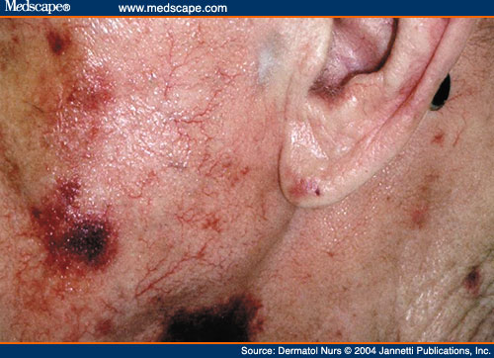

Slide 80
TÁC DỤNG PHỤ CỦA THUỐC UC MIỄN DỊCH
Cyclophopha. | AZA | MMF | Cyclosporine
RL tiêu hóa: ói, buồn nôn, tiêu chảy UC tủy xương Hói, xạm da Viêm bàng quang xuất huyết, K bàng quang Vô sinh (teo tinh hoàn, vô kinh) Độc tính lên tim | -RL tiêu hóa - UC tủy xương: giảm BC, tiểu cầu - Tăng nguy cơ NT - Độc gan | RL tiêu hóa: nôn, buồn nôn, tiêu chảy, đau bụng Giảm BC CCĐ khi có thai | - Độc tính lên thận (tăng thêm khi dùng NSAID, aminoglycoside), thần kinh (rung vẩy) - RL CN gan - THA, tăng K máu ( không dùng với lợi tiểu giữ K) - Tăng ĐH - Rậm lông - Tăng sản lợi
Notes:
1 The addition of ketoconazole is safe and can lead Kidney International Supplements (2012) 2, 177–180 179 chapter 5 to significant reduction in costs associated with CNIs, but drug levels need to be assessed to avoid nephrotoxicity.73

Slide 81
Nhận xét:
- Corticosteroid, Cyclophophamide, Cyclosporin: nhiều tác dụng phụ.
- Cyclophophamide và AZA tác dụng độc chủ yếu trên tủy xương.
- MMF ít tác dụng phụ nhất, chủ yếu trên đường tiêu hóa, được xem là thuốc an toàn nhất
- Cyclosporine: độc tính cao, thường dành cho các trường hợp HCTH không đáp ứng hoặc có tác dụng phụ với các thuốc khác
- Chi phí điều trị: corticoide, AZA, cyclophosphamide rẻ tiền, MMF và CNI đắt tiền. Thời gian điều trị kéo dài.
Cần cân nhắc ở BN không khả năng điều trị.
Eur J Clin Pharmacol 2006; 62: 3–8.
Notes:
1 The addition of ketoconazole is safe and can lead Kidney International Supplements (2012) 2, 177–180 179 chapter 5 to significant reduction in costs associated with CNIs, but drug levels need to be assessed to avoid nephrotoxicity.73

Slide 82
KẾT LUẬN
Chẩn đoán (+) dễ dàng dựa vào LS, XN
Chẩn đoán NN đôi khi khó khăn
Điều trị phức tạp, nhiều biến chứng. Corticoide là thuốc nền tảng trong điều trị
Tiên lượng khó đánh giá, dựa vào
Mức độ tiểu đạm, kèm tiểu máu
THA
Suy thận ngay lúc chẩn đoán
Sang thương GPB
Đáp ứng với corticoide hay không

Slide 83
Mục tiêu học
Về chẩn đoán hội chứng thận hư: Biết ngắn gọn
- Các tiêu chuẩn chẩn đoán (+)
- Các nguyên nhân gây HCTH
- Các biến chứng cấp tính của HCTH
2. Về điều trị:
Các biện pháp điều trị triệu chứng phù
+ Cách sử dụng và phối hợp thuốc lợi tiểu
+ Phù kháng trị: các biện pháp điều trị
+ Chỉ định sử dụng albumin truyền TM
Điều trị đặc hiệu: biết điều trị 1 trường hợp HCTH sang thương tối thiểu bằng corticoide và thuốc ức chế miễn dịch
+ Cần biết các tiêu chuẩn đánh giá đáp ứng điều trị và tình trạng tái phát
+ Các phác đồ điều trị
Các biện pháp điều trị hỗ trợ : giảm lipid máu, giảm đạm niệu
Điều trị các biến chứng cấp tính của HCTH
Việc kiểm tra, theo dõi các biến chứng của sử dụng thuốc corticoide và ức chế miễn dịch
Phần đọc và tham khảo thêm: cơ chế sinh lý bệnh , kết quả giải phẫu bệnh và các phác đồ điều trị các sang thương GPB khác, bảng hướng dẫn sử dụng liều UC MC, chẹn thụ thể, thuốc hạ lipid máu…
CHÚC CÁC BẠN THI TỐT

